Slide 1
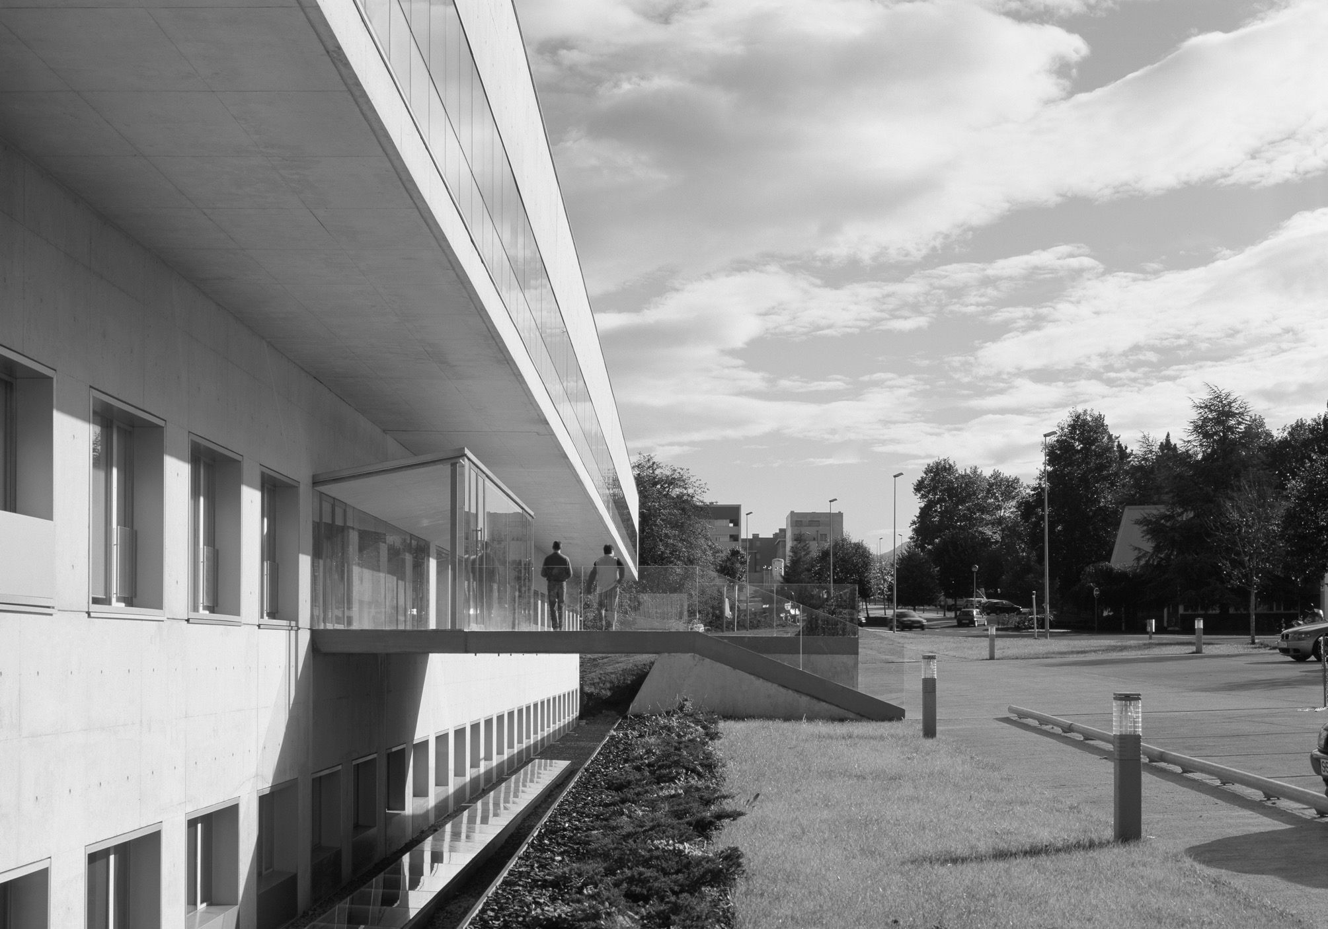

Desarrolla tu
futuro en un
centro tecnológico

Slide 2


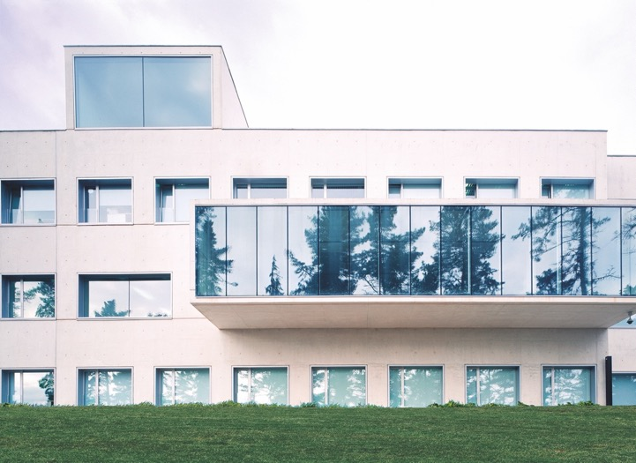
Nuestro
Origen
Ceit es un centro tecnológico sin ánimo de lucro, creado por iniciativa de la Universidad de Navarra en 1982 y cuya tarea principal consiste en llevar a cabo proyectos industriales de investigación en estrecha colaboración con los departamentos de I+D de la empresas.
Perfil institucional

Slide 3
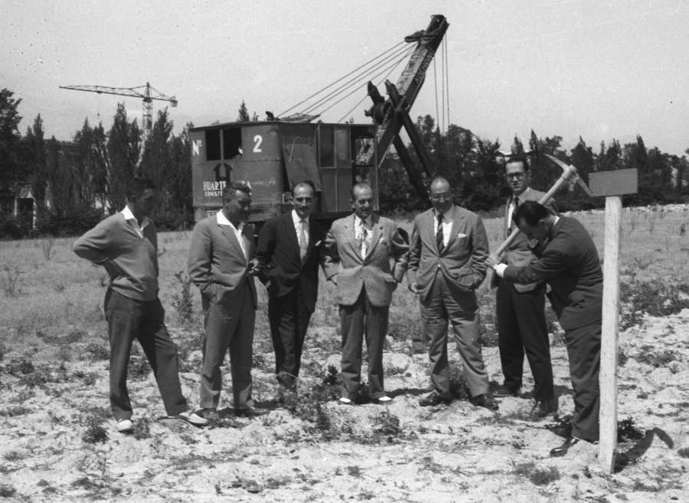

Nuestro
Origen
17 | 2 | 9
FACULTADES | HOSPITALES | CENTROS E INSTITUTOS DE INVESTIGACIÓN
+6.500 | +12.000 | +1.500
EMPLEADOS | ESTUDIANTES/AÑO | ARTÍCULOS DE INVESTIGACIÓN/AÑO
Perfil institucional

Slide 4

Researching today,
Creating the future

Slide 5
Nuestra misión
La Misión de Ceit es contribuir a mejorar la competitividad del tejido empresarial, a través de proyectos de investigación aplicada que generen soluciones avanzadas basadas en la excelencia científica y tecnológica.
Asimismo, Ceit pretende contribuir a la formación de jóvenes investigadores que lideren los cambios necesarios para conducir a las compañías al primer nivel de la competitividad internacional.
Researching Today, Creating the future

Slide 6



Nuestra visión
Ser un centro tecnológico de referencia internacional en el que todos los grupos de investigación sean reconocidos por su excelencia científica y su capacidad de aportar valor añadido a la industria.
Especialización
Activos Tecnológicos
Talento
Researching Today, Creating the future

Slide 7
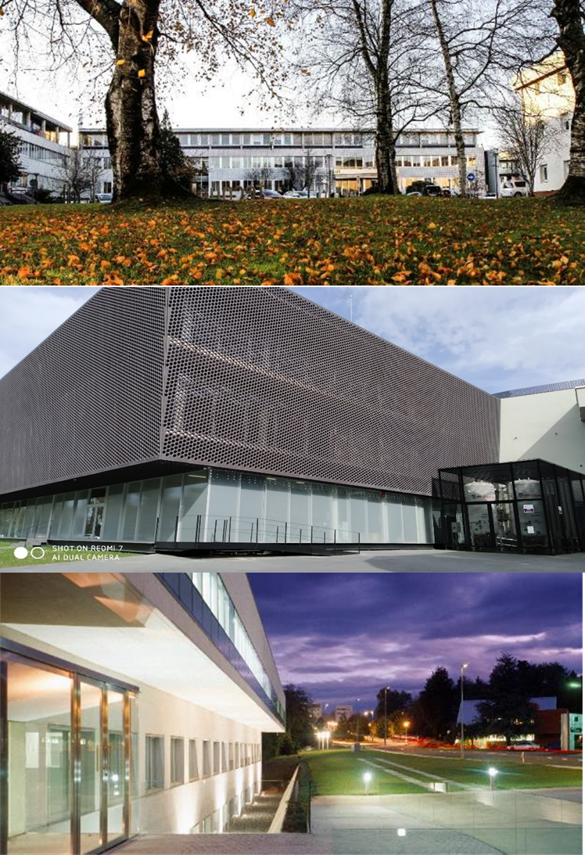

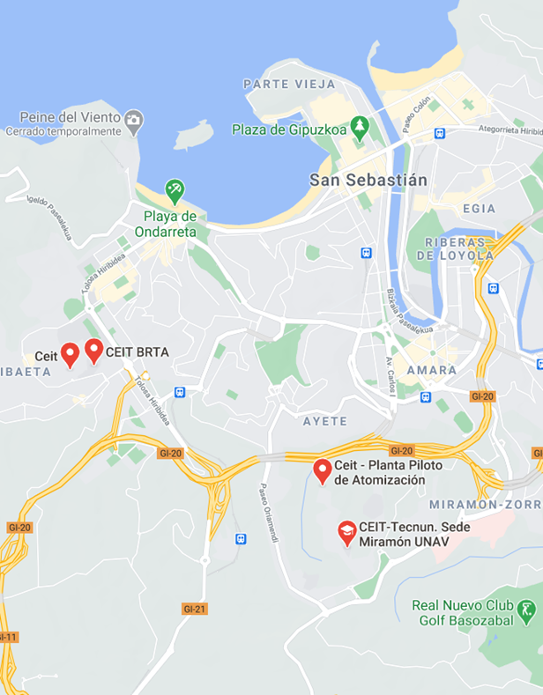
Localizaciones

Slide 8


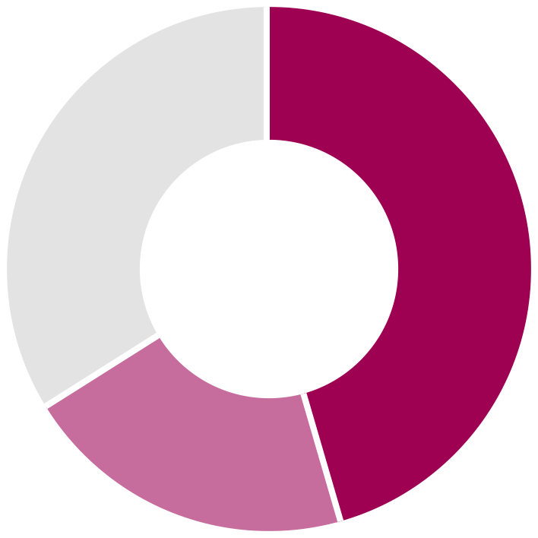
Ceit en cifras
PRESUPUESTO 2025
€
26,5 Millones
+280
+350 PhDs
+400 Investigadores
Fuentes de financiación y tipo de investigación
PERSONAS EN PLANTILLA
TRANSFERIDOS A LA INDUSTRIA
Financiación Pública Competitiva (Europa, Gobierno Central, Gobierno Vasco)*
+100
Proyectos europeos
Industria
/ Privada
Artículos Científicos
32%
48%
+1300 publicaciones científicas indexadas
+2000 publicaciones a Congresos Internacionales
20%
Spin-offs
19
+300 Puestos de trabajo creados
+200 Millones de euros de ingresos
Financiación Basal
Gobierno Vasco *
*Investigación aplicada / Generación de conocimiento

Slide 9


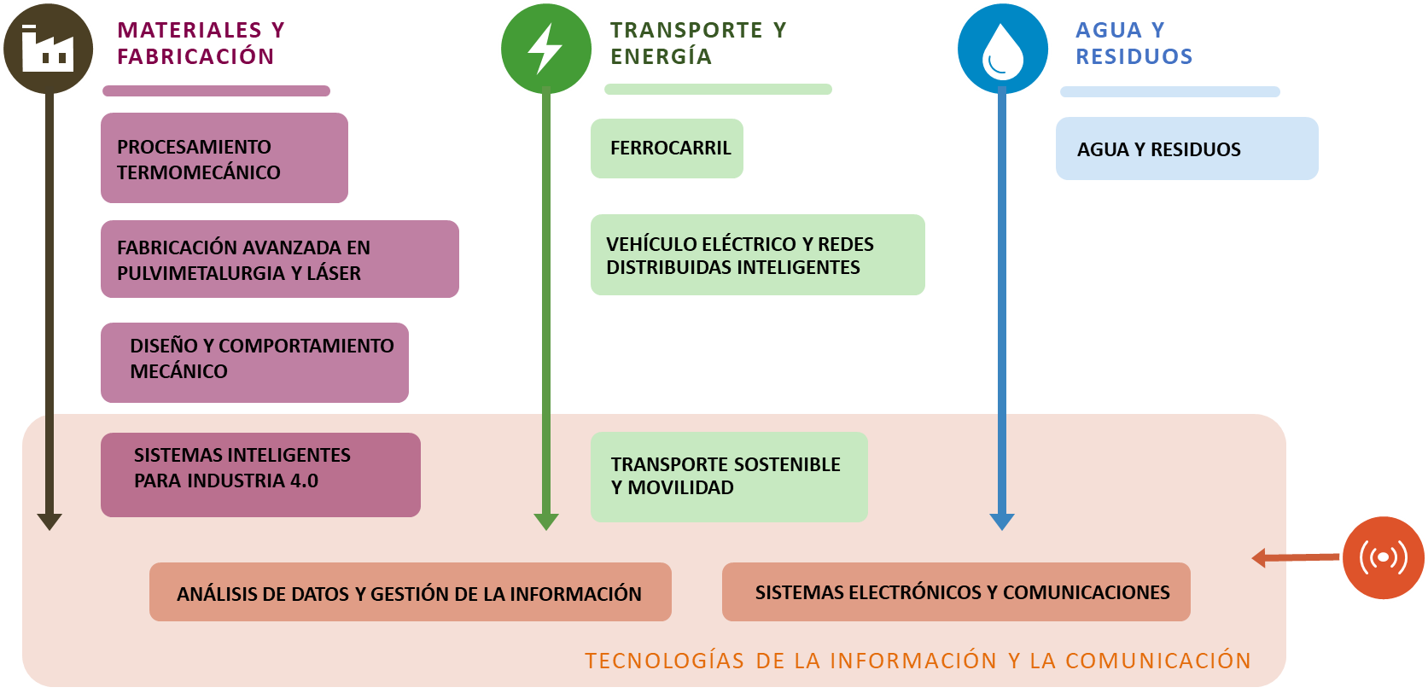


Fabricación avanzada
Herramienta
Fabricación
Siderurgia
Industria de la Ciencia
Industria 4.0
Transporte Sostenible
Aviación
Ferrocarril
Smart Grids
Transporte por carretera
Automoción
Transporte Marino
Economía circular
Residuos
Alimentación
Economía Circular
Digitalización
Industria
Salud
Energía
Transporte
Áreas de Investigación

Slide 10
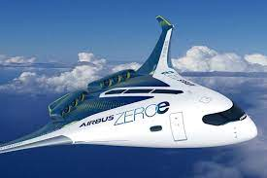
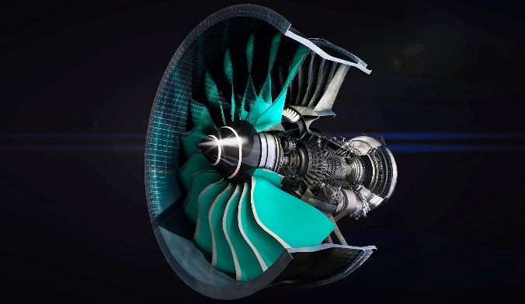

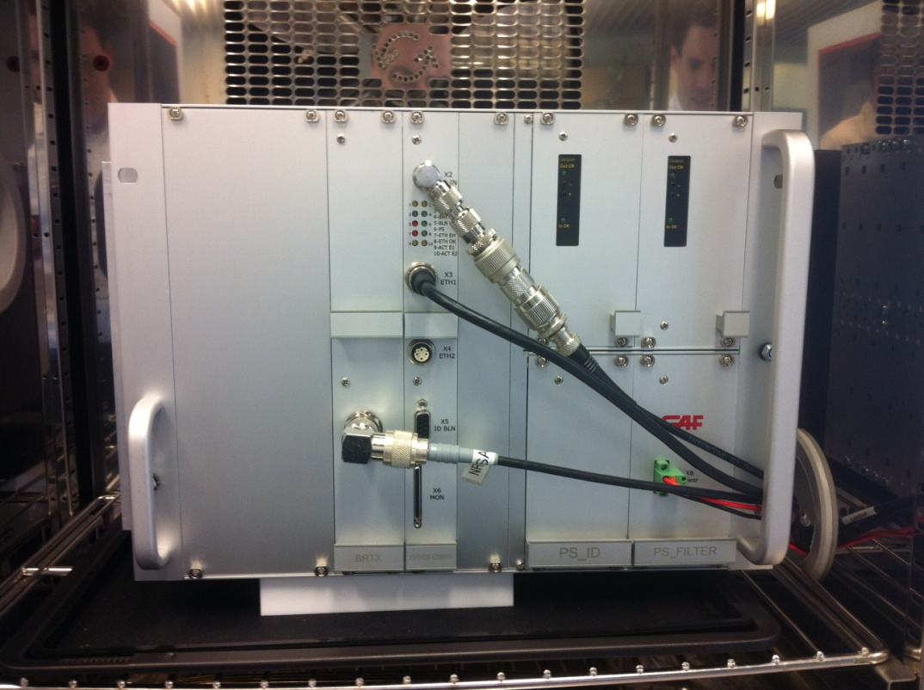
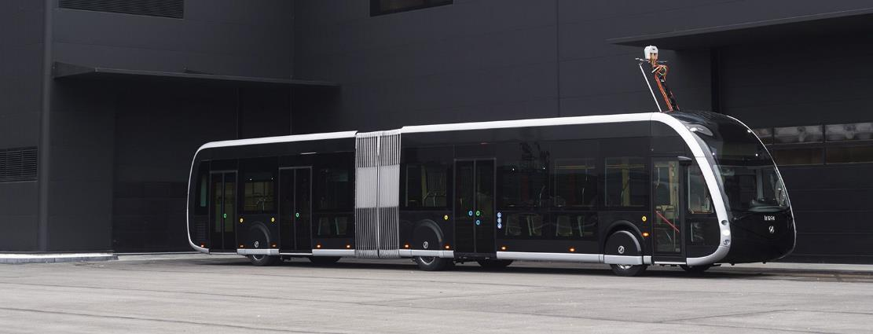





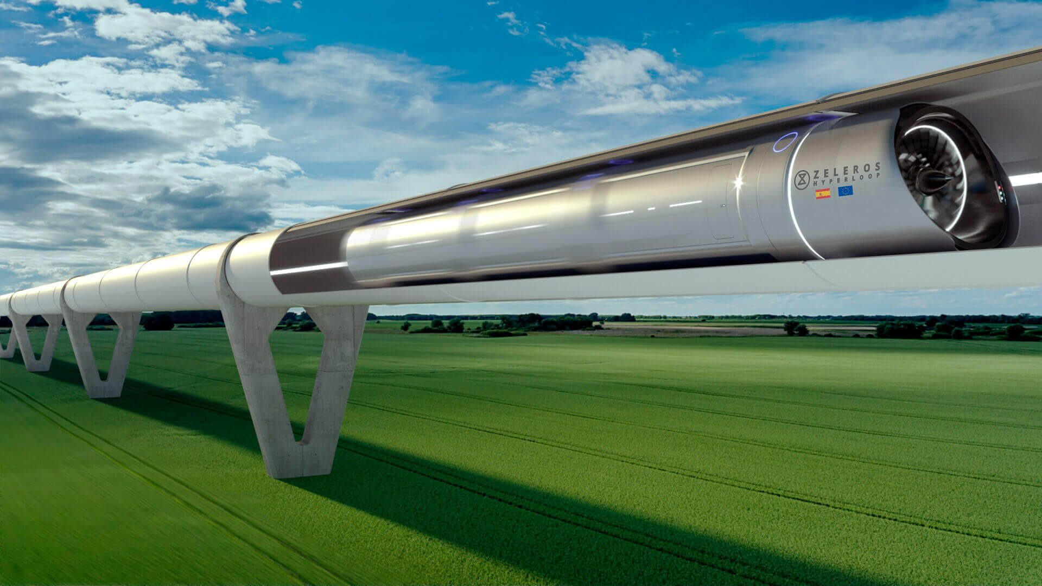
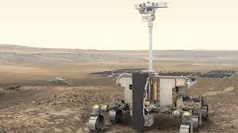
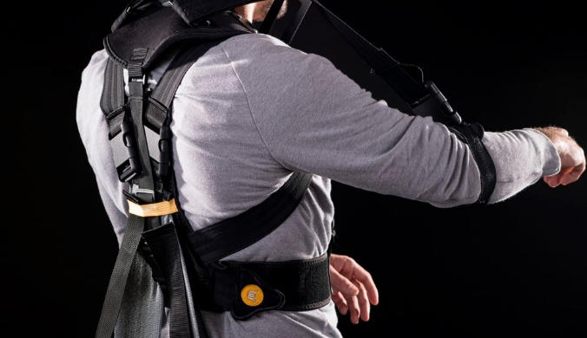
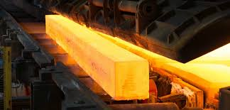
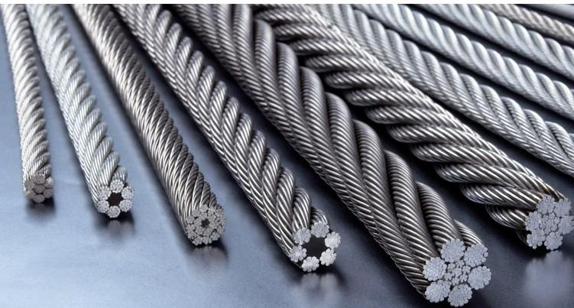





Algunos de nuestros clientes

Slide 11


¿Qué ofrecemos?
Prácticas de verano
PFG y PFM
Contratos como investigadores
Tesis doctoral
Plan de Formación

Slide 12
Proyectos de Fin de Grado y Máster
En Ceit ofrecemos a los estudiantes de máster la opción de desarrollar su proyecto final con la flexibilidad de hacerlo en el ámbito que ellos elijan, siempre que este esté dentro de las áreas de investigación o de las soluciones para la industria que ofrece nuestro Centro Tecnológico.
Fabricación avanzada
Herramienta
Fabricación
Siderurgia
Industria de la Ciencia
Industria 4.0
Transporte Sostenible
Aviación
Ferrocarril
Smart Grids
Transporte por carretera
Automoción
Transporte Marino
Economía circular
Residuos
Alimentación
Economía Circular
Digitalización
Industria
Salud
Energía
Transporte

Slide 13
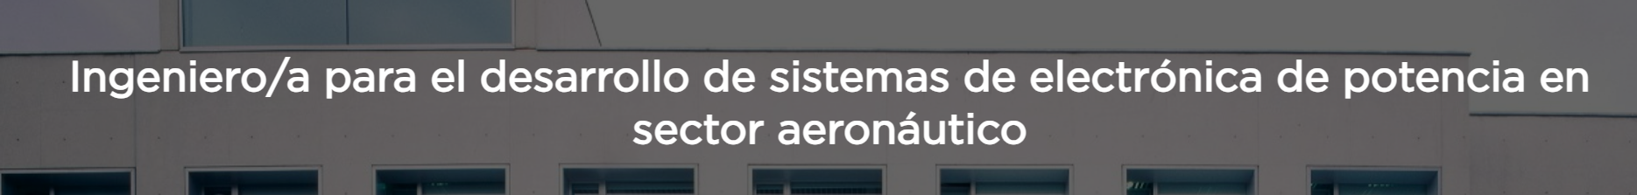
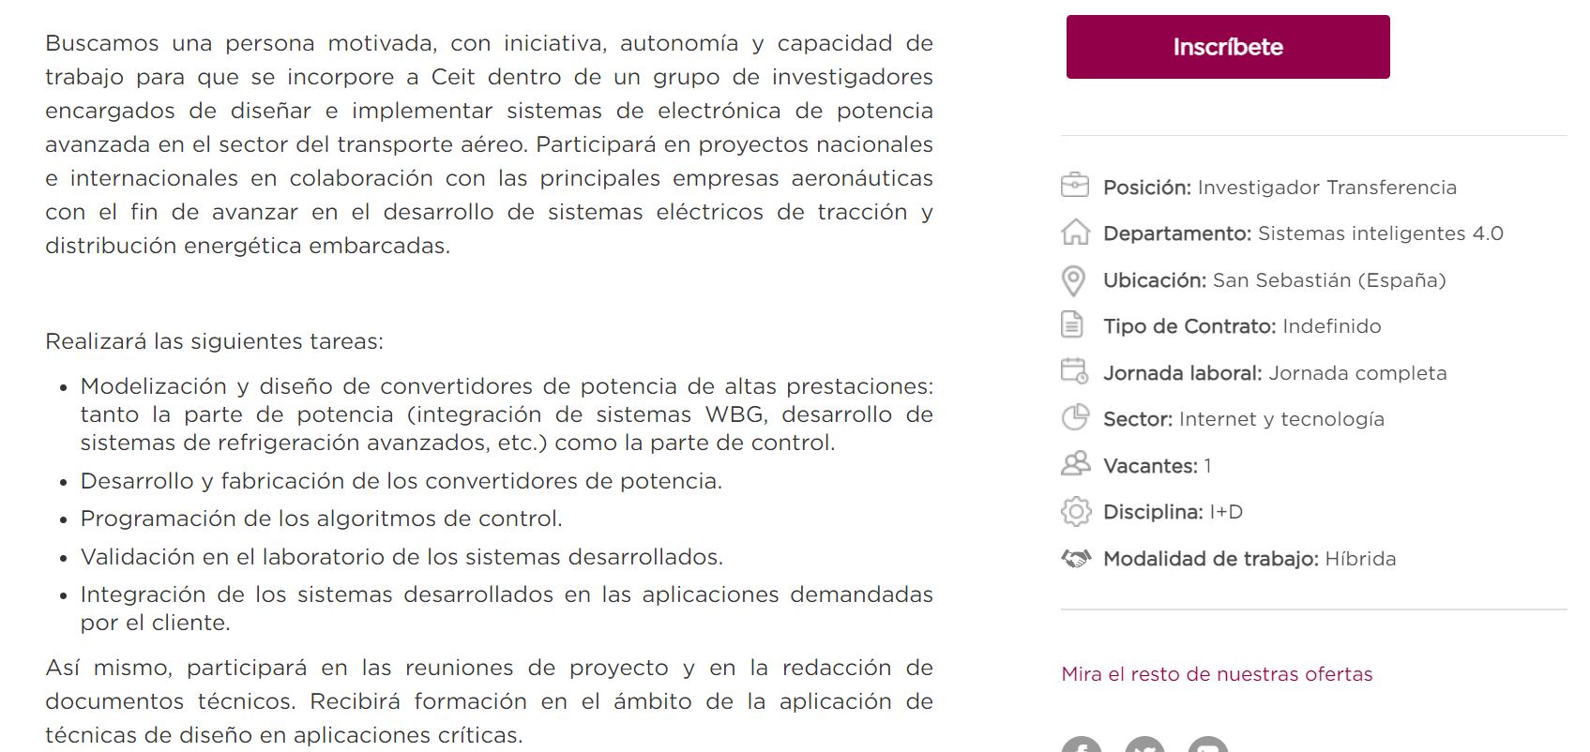
Ofertas de empleo
¿Buscas oportunidades de desarrollo profesional? ¡Únete a Ceit!
www.ceit.es

Slide 14
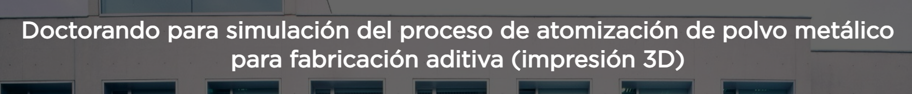
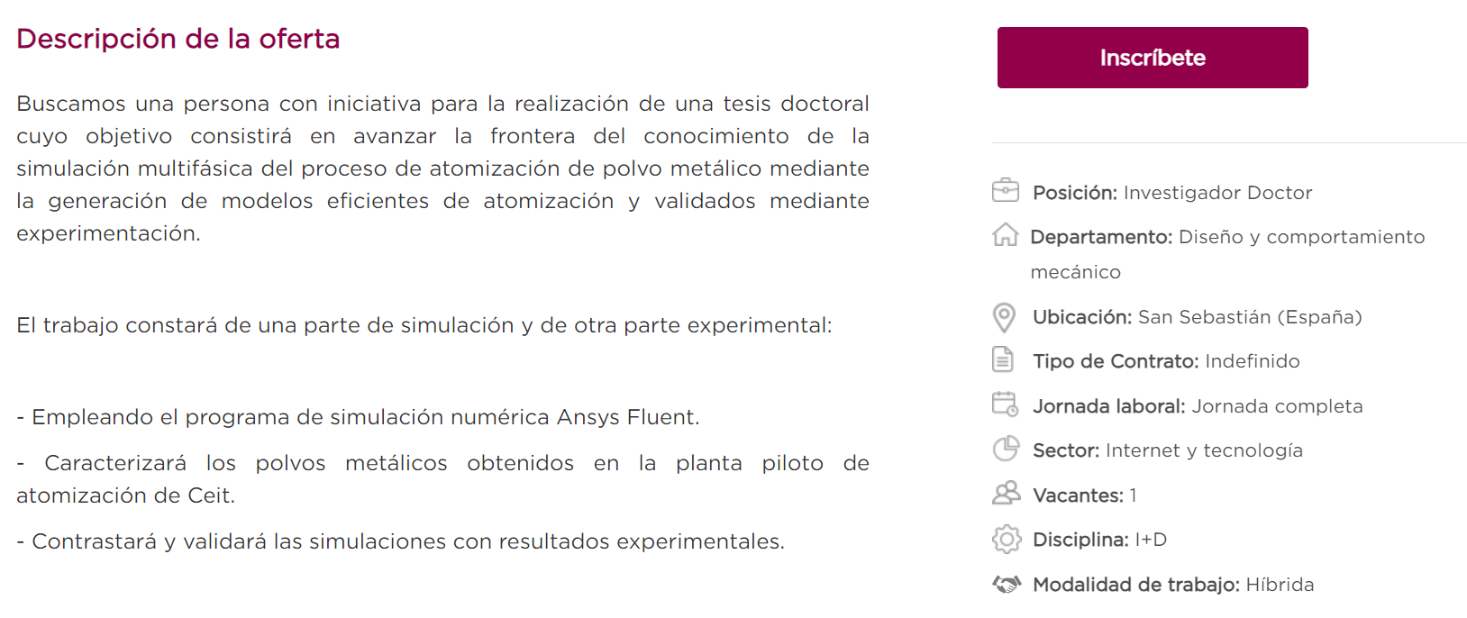
Ofertas de empleo
¿Buscas oportunidades de desarrollo profesional? ¡Únete a Ceit!
www.ceit.es

Slide 15
Únete a Ceit
Contáctanos y desarrolla tu futuro innovador en Ceit.
personasceit@ceit.es
HORARIOS
VACACIONES
FORMACIÓN
BENEFICIOS SOCIALES
Formación continua y gratuita
Técnica e idiomas
Programa Research
Jóvenes investigadores
Estancias internacionales y congresos
Ventajas en Seguro médico
Beneficios empleados UNAV
Instalaciones deportivas
Club de compra
Voluntariado corporativo
Teletrabajo
Horario flexible
Horario reducido en verano
Conciliación vida personal
33
días de vacaciones

Slide 16
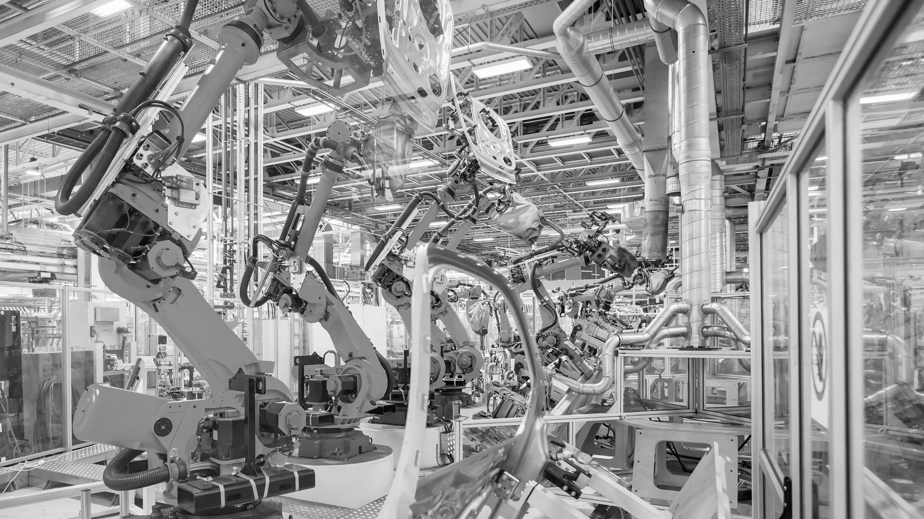

¡Únete a nosotros!
personasceit@ceit.es
www.ceit.es

